Slide 1


Slide 2

目 录
01
问题的定义
02
改善意识
03
问题改善方法介绍

Slide 3

看到这图片，你想到了什么？

Slide 4

什么是问题？

Slide 5
所谓的「问题」
理想状态
(目标状态)
差距＝问题
现状
(现实状态)

Slide 6
问题的定义
➢问题可解释成现状与目标、预期效果之差距
水
平
如现状与既定目标一致,就没有问题了吗?
目标
差
现状
➢“问题”亦可是创造出来的

Slide 7
问题的分类
救火型问题
1
发生型问题
2
预测型问题
3

Slide 8
问题的分类
更高的“理想状态”
差距
预测型问题
・重新设定更高的“理想状态”（基准值・目标），有意识地
创造出来的差距
目前的“理想状态”
正 常
解决问题
差 距
发生型问题
・既定的“理想状态”
（基准值・目标）和现实的差距
現 状

Slide 9

何谓意识
意识 是指人运用感觉，知觉，思维，记忆等心理活动，对自己内在身心状态和外在人、事、物变化的知觉。

Slide 10
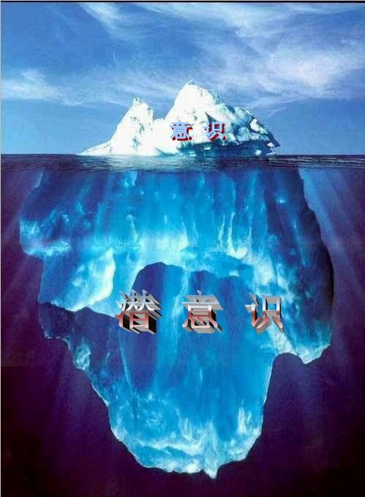
意识的作用……

Slide 11
何谓问题意识
“问题意识”就是对日常工作、生活，身边的人、事、物进行思考后所形成的个人看法及思维。

Slide 12
问题意识剖解
对于公司
同样问题重复发生
不良率持续偏高
整理、整顿不良
标准书久未修订
潜在浪费多
人员被动，等待命令或工作
提案件数少
发现异常不反应，不处理
对于个人
家庭不和睦
生活不顺心
没有知心朋友
情绪波动大

Slide 13
问题意识剖解
阻碍问题意识的大敌
缺乏问题意识的原因
差不多
没关系
没办法/不可能
自我设限
没问题
“没面子“
无所谓
问题的敏感度差 (一切习以为常)
被动的思考方式
固守原有的运作模式或行为方式
缺乏创新
缺乏知识

Slide 14
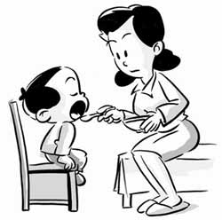
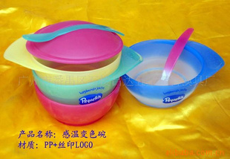
看到这图片，你想到了什么？

Slide 15
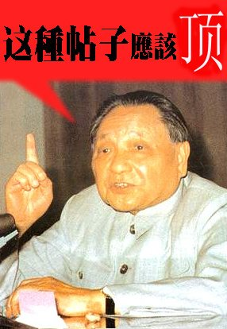
漠视问题比存在问题更可怕！

Slide 16
培养员工强烈的问题意识
最可怕的事。。。
根本就不是什么问题！
企业最可怕的事：
不把问题看作问题的惰性！

Slide 17


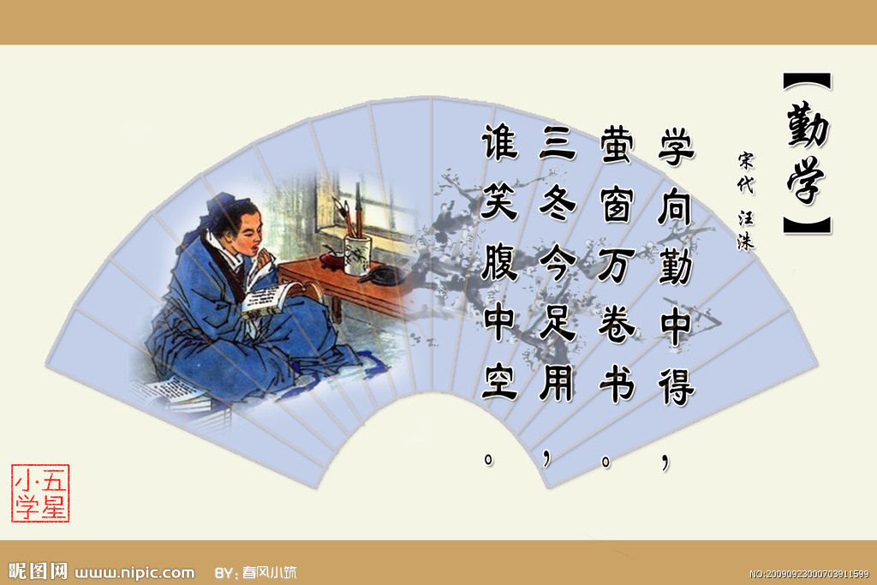
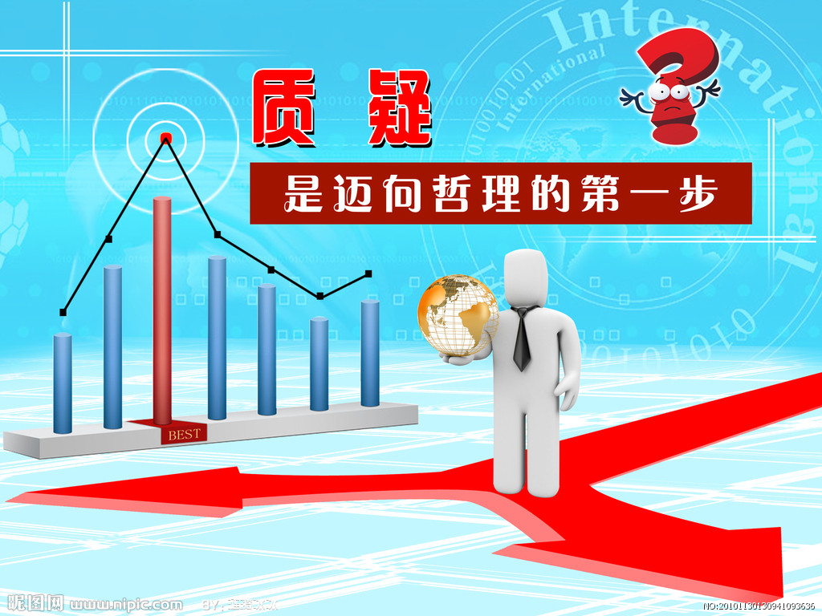
问题意识的培养
总结：得出经验教训,摸索事物的发展规律
总结

Slide 18
改善的定义
什么是改善？
通过 手段或方法 的变更，使得工作或结果朝着目标方向发展的过程。
什么是改恶？
相反...

Slide 19
目标
方法及手
段的集合
现状
是一种对工作的细节内容加以研究、分析、简化、决定其有利的顺序并予以重新组合的技巧集合。

Slide 20
工作 = 问题解决 + 作业
改善（方针管理）
维持（日常管理）
问题解决=大的改善
1、在一定的方向上(符合上位方针)，之前没有这样做过
2、按日常的条件认为不可能
3、一定的成本、一定的时间、一定的风险
4、确定的目标
5、全面、系统、创造性的思维
6、问题的难易程度体现个人的能力不同
7、在失败的基础上最后取得成功
8、对标准、流程进行改进
按照标准执行的过程
1、确定的内容、流程、方法、步骤去实施
2、不能违背标准、流程，怎么定的就怎么做
3、确定的成本、确定的时间、确定的效果、没有风险
4、指定的目标，没有达成时，意味着异常、应有对应的措施，出现损失要挽回
5、简单的按流程作业，不需要复杂的思维
6、 严格按标准和流程实施，需改善时，应在改善后在按新标准、流程实施。
7、流程和标准的改善须经领导确认，不能随意更改。

Slide 21
维持与改善的关系
维持
S
A
D
成果・企业素质水平
C
改善
P
A
P
C
S
A
D
P
C
A
D
只有维持
只有改善
C
S
A
D
P
C
A
D
C
维持与改善两方面都很重要，
取得各自的平衡非常关键

Slide 22
改善三水准
对为什么会发生问题的原因&过程进行调查，改善运行机制的本身，防患于未然。
运行机制改善
(防患于未然)
过程的改善
(防止再发)
对发生问题的过程进行改善，防止再发
结果的改善
(处理·改善)
问题处理·改善
Notes:
扁鹊见蔡桓公的故事。

Slide 23
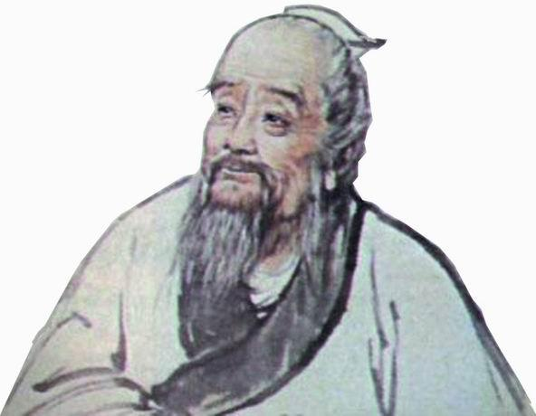
扁鹊见蔡桓公的故事
Notes:
扁鹊见蔡桓公的故事。

Slide 24
对改善不必要有特别的研究
特别的能力·很大的投资
革新
核心的 Idea
独创性,创造性
产生法
INNOVATION
改善
大的变化
大的成果
KAIZEN
Continuous Improvement
用小的变化
累计起来
一点点
该做的正正当当的做
常时和通常的能力就充分

Slide 25
改善不是庞大的事情
改善是小事
大事
大变化
革新·变革
Innovation
Restructuring
我们做不了
简单容易的
一点点转换
稍稍变
小事
改善

Slide 26
改善是先…
好的话
再改善
先做看看···
再一步
再一步
首先
改善...

Slide 27
要尊重状况的变化
不要停留在作不了的事. 不要被不行的事俘虏.
大规模
从可能的事开始着手
想做不可能的,
想做超凡的事
当然会停止不前
从小事开始
首先
着手.

Slide 28
「首先」
分围细分化
●可能的事
可能的事开始着手到可能的地方
「首先」
把问题分化.
● 不成的事
下次成可能时再做.

Slide 29
研究手段· 方法就是改善
上山的路
并不是1条.
事的目的=业务
业务方式
可用很多种形式.
这就是改善!

Slide 30
考虑多种的对策方案
只有1个对策案会堵死的
向窗口冲撞几次的苍蝇
继续重复同样的动作
在
旁
边
在
下
边
在
各
各
角
度
攻
击
现
实
的
墙
有多种宊破口

Slide 31
「顽固」是死胡同
多种要因中多中Idea
原因不只是1个
经营待慢
为
什
么
倒
闭
资金不足
技术力不足
管理不足
对策答案不只是1个
「顽固」是改善不可

Slide 32
「拉长」会成为改恶
拉长的话会变成复杂
拉长
缩短
复杂化
麻烦化
简单化
单纯化
轻感化
改恶
改善
发愁
愉快

Slide 33
改善的正确理解
经常保持思考的习惯
1.努力的将操作变为工作。
2.努力的使我们的操作变得更快更有效。
3.努力的将异常原因追究出来然后去除。
4.抑制同一(类似)问题一而再再而三发生。
*不以失败而告终。追究真正的原因,不犯同样的错误。

Slide 34
改善应该是……(1)
◆人人都可以改善的环境。
◆只要是问题都可以去改善的。
◆不是由少数专业人员才能从事的活动。
Notes:
1.改善活动与日常工作密不可分，每位雇员都是活动 的主角。
2.改善不分大小，那怕只是节约1秒钟或节省1元钱 都值得骄傲！
3.管理者不但自己会改善，更重要的是带领部下一起投入到改善活动中。
每位员工都应该站在满足顾客、优越竞争的立场上，朝着既定目标,依据事实,通过自我发现或活用外部信息进行创意、 革新、 挑战，反复解决问题或达成课题，不断提高业务质量的过程。
改善没有划分具体的内容，也不是只有少数专业人员才可以从事的活动。

Slide 35
改善应该是……(2)
改善是我们工作的一部分
工作重心
改善曲线
维持与改善曲线
标准水平
维持曲线
职位高低
Notes:
◆义务和责任
作为现场干部，主动的进行改善并且带动他人进行改善。因此，要求每时每刻都应该抱有改善的想法并付诸行动。

Slide 36
良好的改善习惯
认真检查、确认每天的工作结果
问题是永远存在的，
因为不存在完美无暇的方法及标准。

Slide 37
改善的积极化造成改善风气
自己防卫
不算什么.
没有问题.
挺好
请放心.
失败
失误
积极化
失误
为了不第二次
进行怎么做.
再发防止
对策
失败
谁都
会有.

Slide 38
为公司的‘劳累’现在停止吧
您工作中的劳累
用研究减少吧.
改善
很费劲
容易
劳累
研究
危险

Slide 39


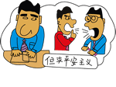

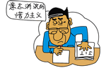




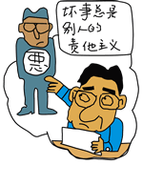
管理团队培训系列
阻碍改善的十条主义
比照一下，反省一下自己，有则改之

Slide 40
问题改善方法---
项目改善开展步骤
Notes:
那么，接下来我们就共同来回顾一下丰田的问题解决有哪些具体的行动·步骤。

Slide 41
掌握好步骤，一步步前进，以达到改善的目的。
效果巩固
效果确认
计划实施
制定对策
把握要因
设定目标
分解问题
明确问题

Slide 42
STEP1．明确问题

Slide 43
STEP1.明确问题
在企业，没有哪一项工作是不存在问题的。要从工作的真正目的出发，带着强烈的
问题意识，主动地发现问题。
任何时候都不满足于现状，要志存高远，首先在脑海里描绘“理想状态”，将其与
现状的差距“可视化”，从而将问题明确化
－将模糊的问题意识明确化－
是否能够为目的达成作出贡献？
真正的目的
贡献
理想状态
理想的状态是？
差距在于？
问题
可视化
现状
Notes:
关于「Step１：明确问题」进行说明，现在展示在大家面前的就是，STEP1明确问题的整体印象。
刚才我们就「丰田所谓的问题」进行了一个说明。当我们意识到「这是问题」的那一刻起、我们所意识到的这个问题其实应该是一个大而模糊的问题。
问题解决，就是从明确这个“大而模糊”的问题开始的。
因为我们对问题的定义是，现状与理想状态之间的差距，那么我们首先就要弄清楚，理想状态是怎样的。
但是、要想明确“应有的姿态”，我们就有必要追溯“我们做这向工作的真正目的。
以现在 “女士们之间最热门的一个话题来举例的话”，大家能猜到是什么话题么？
对，就是减肥。
假如说我们本来的目的是「能穿以前的衣服」的话、可能理想状态就应该和腰部、臀围有关系了。
那么换个角度考虑，如果本来的目的是「为了健康」的话。理想状态就会与、减少脂肪、降低血糖有关。
所以、在考虑理想状态之前、我们要把大前提“真正的目的”搞清楚、这也是非常重要的。
也就是说、「考虑真正的目的」应该是STEP1当中第一个小步骤。
第二小步呢？根据「真正的目的」、考虑「理想状态」。要考虑能够贡献与真正目的的、具体的、理想状态。
第三小步是、明确了「理想状态」以后、把握现状。
最后是将现状与其之间的差距可视化。「可视化」是刚刚在讲“十大意识”时出现的“丰田用语”。
提起“可视化”，可能大家会联想到“图表、数据”这些，但其实还有更多的内容。比如远景、方针等、
就是将差距具体、明确的表示出来的意思。
如果踏踏实实的按照以上4个步骤寻找的话，问题就能够逐渐清晰化。
（这幅图出现在教材P9）
了解了整体印象以后，我们就进入到具体的操作阶段，如何推进以上所提到的三个小步骤呢？

Slide 44
STEP1.明确问题
使差距“可视化”
▼具体地把握了「理想状态」和「现状」,之间的差距也就容易「可视化」了。
▼使差距「可视化」,可以采取多种方法，比如:
・ 制作销售计划和实际业绩图表，
将其差距用数字「可视化」。
・ 将计划的进展情况图表化，对照实际的推进状况,
将延迟的状况「可视化」。
例如：
成本： 实际-计划=差距→问题
3200-3000=200
×把“理想状态”的单纯否定形式作为问题
×单纯把现状作为问题
Notes:
第四小步骤“把握现状”时我们要注意的要点。
到这里为止，我们已经回顾完STEP1明确问题当中的4个小步骤了。也了解了每个小步骤当中的要点，
为了让大家更好的理解和应用，我们就共同来看一看下面这个例子。

Slide 45
STEP2．分解问题
Notes:
好、下面请大家跟我一起作深呼吸。
这个步骤是“丰田的问题解决”中最独特的地方。
并且也是最难、最容易让人忽略的步骤。
深呼吸的目的就是让大家，得到更多的氧气，加倍注意重点学习。

Slide 46
STEP2.分解问题
将大而模糊的问题逐步分解，整理成自己能够着手处理的具体的问题。
决定问题解决的优先顺序、并现地现物地观察产生问题的具体环节，收集定量·定性的事实，确定问题点
～分解问题，依据事实决定要解决的问题点～
大而模糊的问题
分解
what? where ? when ? who?
问题
问题
问题
再分解
问题
问题
问题
问题
问题
问题
问题
决定优先顺序
问题点
审视流程
Notes:
STEP２、现在就给大家介绍如何把握现状，有哪些步骤。
STEP2，一般的问题解决和丰田的问题提解决、最不相同的步骤之一。
我们自己，在想对这一步的操作运用自如之前，着实是要下一番苦功的。
在这个步骤里，最强调的就是TOYOTA WAY中的“现地现物”。
在STEP1中，我们明确出了一个大而模糊的“问题”。简单的来说，将这个大而模糊的问题，通过我们的努力，进行整理就是SETP2。
并且、我们能够将问题分解到什么程度，就要看我们现地现物的到现场观察流程，观察发生问题的地方等工作的努力程度。
这些绝不是，我们坐在电脑前，单单用脑子想就能够解决的！！（切记）
比如为了大家能够有一个深刻的印象，给大家举一个我们日常生活正最常见的例子。
比如你肚子痛，我们就会到医院去，到了医院后医生都会跟你说什么呢？。（找一个人提问）
对，医生会问：“那里痛啊？”“是胃痛啊？还是下腹部痛啊？”，然后他可能让你躺在病床上，到处的按。大家想想是不是这么回事。
又或者、他会问“什么时候开始痛的？。其实，这就是医生在将我们这个”肚子痛“这个大而模糊的问题”分层次、具体化“。
找到了具体的位置他才能继续去分析，以及对症下药。
次に、然后我们会选择我们要去解决的问题。可能我们有好几个地方都痛、那我们肯定会招那个最疼的地方，然后看没有必要马上就治，然后马上采取措施。
那么医生确定了你肚子痛的具体位置、接下来医生会怎么问阿？（提问）
对。怎么个疼法阿、吃了什么还是做了什么事之后开始疼的？医生会针对疼痛的过程和具体的疼法进行一个把握。
这就是相当于将「过程可视化」。
总之、如果不对「肚子疼」这个问题尽心分解，不了解具体的病情的话、医生也不能决定要不要手术啊、给那种要啊，拿不出合适的对策。
可能大家会感觉，这些不是理所当然的事么，但其实在我们的工作中，“分解问题”这一步骤是经常被忽略的。
并且实施详细的调查、进行确认等这些工作都是十分花费时间和精力的、用经验、知觉去判断、用脑子想象的这样的人很多。

Slide 47
STEP2.分解问题
(1)将问题分层次,具体化
大而模糊的问题
what? where ? when ? who?
问题
问题
问题
分解
问题
问题
问题
问题
问题
问题
问题
再分解
■在这个环节，最关键的是要尽量多的找出不同的切入点
■将What/Where/When/Who作为思考问题切入点的切入点
■针对各个切入点，思考“如果这样分解会得到什么样的结果”，试着
寻找“合适的切入点”
Notes:
这个内容讲的是教材16页「分层次、具体化」的内容。
就像教科书写得那样，切入点是多种多样的。大家要保有这样的想法「可能是这个吧」，然后把他们一一的整理出来。
我们为什么要这么做呢？这一步骤的目的是･･･？（提问）
对、就是把那里是问题、将具体的问题整理出来。
但是、我们如何去分解，具体的问题才会浮出水面呢？实际上、我们只有一个办法，那就是试这去分解着看。
「論理的思考」のクラスで、こんなことをやったと思います（といって次のスライドを見せる）

Slide 48
(2)决定优先顺序、选定自己要着手解决的问题
STEP2.分解问题
问题
问题
问题
分解
问题
问题
问题
问题
问题
问题
问题
决定优先顺序
▼ 针对分解后的问题、从重要度、紧急度、扩大倾向进行综合的考虑、
决定优先顺序
・重要度： 对理想状态的达成有多大的贡献(范围·程度)？
・紧急度： 不立刻处理,是否会导致严重的后果？
・扩大倾向： 如果搁置,其影响或程度是否会扩大？
决定「要优先着手解决的问题」
Notes:
这张印象图就是介绍如何决定要着手的问题。
刚刚我们也提到了、「重要度」「緊急度」「拡大傾向」这三个观点。
按照这种方法、观察数据、按照「重要度」、「緊急度」具体的基准来判断
这里一定请大家注意要现地现物的去确认。
但是，我们可能经常就武断的认为「应该就是这个吧」，这是一定不允许的！
这里我们没有什么很好的例子来介绍「拡大傾向」这一要素，但在实际当中确实有这样的情况，所以请大家一定不要忘记这一点。

Slide 49
(3)「现地现物」观察过程，明确问题点
STEP2.分解问题
问题
问题
问题
问题
问题
问题
问题
决定优先顺序
问题点
观察自然过程
▼ 对于「要着手解决的问题」，按照时间轴依据事实，
现地现物进行考察，明确过程。
▼ 在明确过程后，确认是在哪个环节发生了问题,将
「问题点」确定下来。
Notes:
那么找到了要着手的问题以后，我们不能急于去寻找问题的真因，因为任何一件事，他要产生都必定有一个过程，它不会是突然从天而降的！
所以这里我们就要秉着现地现物的精神，用客观的眼光来观察发生问题的环节。
但这里要跟大家强调的是，我们所说的流程应该是一个自然的过程，而不是人为规定的流程。
然后为了找到发生问题的环节，我们就要逆流而上，追溯其产生的过程。
最终锁定问题点！

Slide 50
练习 — 将不良零件问题具体化
Notes:
现在大家看到的是这个月出现加工不良的所有零件。
图形代表生产这个零件的机器，颜色代表零件的规格（尺寸）。
下面我们就要将这些问题零件进行一个整理也就是我们所说的“分解问题”
请大家回想一下，在考虑分解问题时，我们应从哪几个角度找到切入点呢?

Slide 51
1
2
3
4
Notes:
在这里，我们首先从“where”这个角度，找出出现不良零件数量做多的加工机器时那一部。
我们发现是第三部机器出现的不良最多。
解先来我们对第三台机器所生产出来的不良零件作进一步的分解。
我们可以考虑利用所生产出来的零件规格进行区分也就是我们经常提到的4W中的“what”

Slide 52
A
B
C
D
Notes:
分解以后我们最终发现第三部加工机器所生产的不良零件中“A规格”的零件不良率最高。
这样我们就将大而模糊的问题具体化、层次化了。

Slide 53
STEP2.分解问题
总结
（１）将问题分层·具体化
（２）决定要着手的问题
（３）现地现物地考察流程，明确问题点
■ 找到尽可能多的切入点
（What、Where、When、Who）
■ 在（２）、（３）确定·明确问题时、必须
现地现物地确认
Notes:
有节奏的朗读（１）～（３）
这个目的是为了「把精神还集中在演练中的听者，把精神集中回来」、在幕布前用手指是着朗读
重点在■的地方。在朗读这里的内容时、一定要有节奏的，大声地朗读，让他家了解到这里是重点。

Slide 54
STEP3．设定目标
Notes:
STEP３、决定达成目标。
确定了问题点以后，我们就要确定目标。

Slide 55
STEP3.设定目标
朝着解决问题的方向努力，制定较高的目标。
较高的目标指“定量”“具体”“具有挑战性的”的目标
新目标
≠
原来的理想状态
～带着热忱和责任感，制定成果测定的尺度～
目标
是否定量、具体、具有挑战性？
程度？
期限？
要着手解决的问题点
Notes:
STEP３、决定达成的目标
尽可能的确定一个比较高的目标、但这热情、勇气、快乐的应节挑战。
P21的（1）要讲自己解决问题的意志激发出来
这里需要强调的就是、十大意识中的「当事者意識」。
「我要解决这个问题」一定要保持这种心情。
如果没有这种意识的话、目标就成了一句空话，一个口号。
在丰田上司们都会经常说出这样的话「你想做什么？」。
（在这里最好考虑一个自己的，比较合适的例子）
当然在这个问题上，热情的、有责任感的推进工作理所当然是不可或缺的。
但是，其实结果、彻底的思考、贯彻到最后、通过沟通得到协助等等这些也是很重要的。

Slide 56
设定「定量・具体・具有挑战性的目标」
STEP3.设定目标
在「设定目标」时、根据 「到何时」「到什么程度」「做什么」「怎么做」的要素具体、定量、具有挑战性的把握目标、并用成果的形式表现出来。
但是，没有能够衡量工作的定量的指标怎么办？
包含事务性的工作在内，任何工作都一定可以设定定量的目标
Notes:
（那么我们应该怎么做呢？将隐藏的文字展示给大家）
事实上、事务系的工作、也不是说设计了一个定量的指标、就能够完全的宝物住成果。
但是、之所以这样，就变成了不设定目标、不进行完整的评价，只是实施对策。
那么大家可能就会问了，那你想让我们怎么办哪？
（不需要等别人的回答、只要让他们考虑一下、就告诉他们）
及时指示可以提供参考的这样的指标也可以、重要的是一定要设定一个目标。
如果我们在现状把握时，准确地找到了要着手的问题点，就以能可以找到他响应的指标。
比如、教材的ｐ22最下面的框，举的例子那样
比如我们把研修的出席率提高到30％以上，把这个作为「理想姿态」、
如果直接把这个作为目标的话就太含糊了、让人感觉到不知从何下手好。
培训的出席率低、那到底问题出在哪里呢？
将问题层次化，现地现物的确认了以后、我们可能就会了解到比如说「没有认识到培训的重要性」这样的问题。
只要我们知道了这一点「对重要性的认识、什么时候提高到什么程度」，这样的话就可以进行目标设定了。
但是、对于员工来讲、研修重要性的认识普及到什么程度？要想直接的制定出定量的目标、实际上是很难考虑的。
在这里、就像这个例子这样「用过案卷调查倾听没有出席培训的理由、然后去学剑他的比例」这样的方法也是可以考虑的

Slide 57
STEP3.设定目标
设定定量的目标，可以有多种方法。
比如：
・针对「顾客的满意度低」的问题、可以分解成「经销店的清洁状况」、「销售人员的态度」、「商品知识量」等KPI (Key Performance Indicator)指标，并将各指标设定为几个达成水平，从而定量地把握。
・针对「培训的效果不好」的问题、可以设定「内容的理解度」、「期待值的达成度」等指标、向听课人进行问卷调查。对「内容的理解度」，还可以通过测试的形式,用测试得分来进行评价。

Slide 58
SMART原则
制定改善目标的时候，要根据目标管理的SMART原则，考虑以下五个因素：
S
明确性
(SPECIFIC）
目标要明确可操作，不可以含糊不清。如把“人人有修养，事事有保证”当成是改善目标时，就会让人无所适从，不知该从何做起。
M
可量化
(MEASURABLE）
目标必须具体化，可以用一定数据指标来量化。如“追求卓越，创造一流”的目标就不如“零缺点，零库存”的目标明确，可量化的目标能让人知道要做到什么程度，现状距离目标还有多远，从而激发其热情和能动性。
A
可达成
(ATTAINABLE）
目标要在现有的基础上有所提高，经过努力是可以达成的。脱离实际过高的目标，会让人失去斗志和信心，太低的目标，则失去了激励的意义和提高水平的机会。
R
实际性
（RELEVANT）
目标要实际，与组织的宗旨期望结合。改善目标要结合公司产品，特点，未来规划等因素制定，为提高公司整体水平的目标服务。
T
时间性
（TIMETABLE）
目标有一定的时限性，决定了由谁做，做到什么程度，还必须明确在什么时候完成，这样就会给实施者一定的压力，保证整体进度。有时限要求的目标，对评价考核也有所帮助。

Slide 59
总结
STEP3.设定目标
（１）下定解决问题的决心
（２）制定定量、具体、富有挑战性的目标
■ 重要的是具有“当事者意识”
■ 表述目标时，应包含“到何时”“到什么程度”，
体现“成果”
■ 制定具有挑战性的目标
Notes:
有节奏的朗读（１）～（３）
这个目的是为了「把精神还集中在演练中的听者，把精神集中回来」、在幕布前用手指是着朗读
重点在■的地方。在朗读这里的内容时、一定要有节奏的，大声地朗读，让他家了解到这里是重点。

Slide 60
STEP4．把握真因

Slide 61
STEP4.把握真因
制定目标后,调查为什么会发生问题，通过不断地追问“为什么”，以求抓住根本原因。
追查原因不能够想当然，也不要把责任归于他人，而应基于事实。
～为抓住根本原因，深入调查发生问题的环节～
要着手的问题点
为什么
？
（
假设原因
）
当事实明确因果关系
要因
要因
不存在时，就放弃继续
询问
“
”
为什么
是否会产生连续的成果
要因
？
要因
不断追问为什么
根本原因
对策
Notes:
这部分内容是教材第p25、STEP４、「把握真因」。
大家是否听说过，在丰田有这么一句口头禅「反复追问5个为什么」？
在这一步骤中。这个步骤是需要用眼睛、耳朵去调查的过程、问题为何会发生、这里还要活用脑筋、用「为什么、为什么」彻底的考虑真因。
不要没有实施根据的顽固自信、还有将责任推到别人身上。要遵循实施不断的反复追问。
如果我们找到并解决了原因、问题就可以不知是一时、而是可以真正的得到解决了，那么这个原因就是真因了。
这个步骤也是丰田人的特长。请大家看一下追究真因的逻辑树。丰田人追究真因时、每一次追问“为什么”的时候，都要进行现地现物的确认，将不恰当的要因排除出去。所以、大家不要把逻辑树弄成向金字塔的样子、而是要想书中写的那样、不是真因的地方排除后就不再追究、不要追究扩散了。
那么、顺序的第（１）小步，摒弃先入观、尽量考虑多的要因
就像教材中说指出的，重点就在于，首先要在自己的责任范围内追究要因。
为什么呢，回顾自己的思考、行动、这是与排除先入观紧密相连的。
实际上大家都有先入观、但如果仅仅强调，大家不要有先入观啊！可能也不会起到很好的效果。
所以有意识的“转变思考方式是很必要的。那么转变思考方法的钥匙就是「回顾自己的责任范围」。

Slide 62
（１）摒弃先入为主的观念,多方面思考原因
STEP4.把握真因
▼ 不能因为上司或者有经验的人是这样说的，
或者过去一直以来都是这样做的，就不去
寻求真因
▼ 在思考原因的时候，首先从自己工作的责任
范围内寻找原因，而不要武断地将原因推卸到
他处。
不能主观臆断，应依据事实，客观分析

Slide 63
（２）现地现物确认事实，反复追问“为什么”
STEP4.把握真因
①寻找要因分析的切入点
避免“不经过慎重思考就立刻下结论”，
不断思考“还有没有其他原因”？
Notes:
资源问题 ⇒ 人、物品、资金、信息
产品问题(QCD) ⇒
Quality质量、Cost成本、Delivery交货期
生产现场(４M) ⇒
Man：人、Machine：设备、Material：材料、Method：方法
人的能力⇒思想・技术・体能
销售问题（4P）⇒商品、价格、销售渠道、促销政策

Slide 64
追加练习4
解说（解答例）
受店铺空间的影响
机型少
进货以大品牌为中心
商品
不适合
新品上货慢,跟不上潮流
市场上畅销的机型没有在柜台里摆着
畅销机型断货
接待礼仪不好
销售
不恰当
没有找到
中意的手机
销售员的销售方法不好
宣传的要点不符合顾客需求
次数少
促销活动不好
店铺不好
内容不合顾客需求
进价高
价格设定不合理
价格高
没有了解竞争对手的定价政策

Slide 65
解说（反复追问“为什么”）
追加练习４
（不买的理由）畅销机型断货
（不买的理由）新品上货慢，跟不上潮流
为什么
为什么
对畅销机型没有及时补充库存
想根据市场上的销售情况，再决定进货不进货和进货量
为什么
没有把握好，什么样的外观，什么样的颜色，具有什么样的性能的手机受顾客们欢迎的趋势
为什么
为什么
新品能否销售出去还不清楚，想将库存风险降到最低
为什么
没有把握能够反映商品销售情况（如不同机型、性能、设计等）的客观数据
为什么
没有认识到销售统计信息的重要性
为什么
没有就销售的基础知识对包括店长在内的全体员工进行过培训

Slide 66
总结
STEP4.把握真因
（１）抛弃先入为主的观念，从多方面思考原因
（２）本着现地现物的精神，在尊重事实基础上反复追问“为什么”
①对可能成为原因的事实进行推定
②确认事实
③反复问“为什么”
（3）特定真因
■ 将状况影像化，筛选出所有的要素
（记住一些代表性的切入点将很有帮助）
■ 现地现物的进行分析、筛选
■ 总结归纳真因，尽量详细，并且应该少而精炼

Slide 67
STEP5．制定对策

Slide 68
制定对策的步骤
STEP5.制定对策
①思考出尽可能多的对策
跳出思维的框架，针对每个真因思考出尽可能多的对策。
对思考出来的对策方案进行梳理，将类似的方案放在一组，整理成逻辑树的形式。检查在逻辑树的各个层次上是否有遗漏或者重复，将对策具体化。
a.思考对策
b.整理对策
对策a
对策a
对策a
对策d
对策a
对策a
对策b
对策e
对策a
对策c
Notes:
这里我们提到的“风险”并不单单指的是在对策实施阶段是否会有风险、而且要考虑以后的运用、落实会不会有什么风险。
在丰田，不能持续的产生成果的对策叫措施、也较临时应急措施。只有能够持续的产生成果的手段才叫对策。
关于措施和对策用一个比较形象的例子为大家做个说明。
着火→灭火
说，消防队来灭火，使对策还是措施？
灭火是让着着火的屋子，迅速的恢复原样。
而之后的查明失火原因，并针对其原因进行的“防火”才是最终的对策。
还有一点需要强调的就是，我们这些对策是否违反一些规定、法律法规、道德规范什么的。

Slide 69
制定对策的步骤
STEP5.制定对策
c.将对策具体化
how
how
how
对策a
A
对策b
为解决
根本原因
对策c
对策d
B
对策e
是否有遗漏或者重复？还有其他吗？

Slide 70
STEP5.制定对策
制定对策的步骤
②筛选出附加价值高的对策
判断标准：
a.效果＞成本＋交货期＋风险
⇒不论效果的高低,可以实施
b.効果＜成本＋交货期＋风险
⇒不合算、不实施
c.効果＝成本＋交货期＋风险
①效果、成本都很高→考虑是否可以控制成本,缩短交货期,回避风险
②效果、成本都很低→考虑成本,交货期,风险是否和效果相匹配，
思考是否有实施的意义
对策案 | 效果 | 成本 | 交货期 | 风险 | 综合评价
a | ◎ | △ | ○ | ○ | ◎
b | △ | △ | △ | × | ×
c | ○ | △ | △ | ○ | △

Slide 71
STEP5.制定对策
制定对策的步骤
③ 取得共识
为了达成更好的对策，应多听相关部门、相关者的意见，争取
全体利益的最大化，应尽早将各个部门、相关者加入进来
④ 制定明确具体的实施计划
仅仅考虑方案是不能改变现状的
重要的是制定明确具体的行动计划，明确5W2H
Notes:
在我们身边经常会出现这样的事情、
・虽然我们已经把相关者也加入到计划中了，但却没有得到很好的结果
可能就是因为我们只是简单的把他们写在了计划中，而没有脚踏实地的去与每一位相关者沟通，
去充分的了解他们的想法，达成共识，所以最终导致没有得到很好的结果。

Slide 72
STEP5.制定对策
总结
（１）思考尽可能多的对策
① 考虑对策
② 整理对策
③ 确认没有遗漏和重复，将对策具体化
（２）筛选出附加值较高的对策方案
①把握对策的相关者
②筛选对策
③决定实施对策
（３）寻求共识
（４）制定明确具体的实施计划
■ 通过逻辑树整理出对策
■ 从效果、成本、交货期、风险的角度对比筛选最优方案
（不要忽略方案的运营·巩固阶段的风险，以及Compliance的视点）
■ 带动相关者、相关部门，取得共识，制定行动计划

Slide 73
STEP6．贯彻实施对策

Slide 74
STEP6.贯彻实施对策
速度固然重要，但总有遇到障碍进展不尽如人意的时候。每当这时，一定不能放弃，要坚持到最后。
齐心协力，迅速贯彻。通过及时的报告、联络和商谈共享进展信息。
～齐心协力，迅速贯彻，永不言败，直到最后！ ！～
齐心协力，迅速贯彻！
永不言败，直到最后！
切实检查
及时报告·
联络·商谈
Notes:
现在进入STEP6的内容。
这一步骤中是要求我们一定要有十大意识中的诚实、正直、彻底的沟通、全员参与这样的姿态。
１．齐心协力、迅速贯彻
给予得到了共识的事实计划、齐心协力，集中处理，迅速贯彻。必须要动员一切可以动员的力量。对进展状况的确认也是十分必要的。
２．通过及时地“报、连、相”共享进展信息
在实施对策时，报连相识十分重要的。
★用自己身边的例子、来说明「报、连、相」没有做好而导致引起了不好的效果。
可能比较极端了、比如由于进程延迟了或者不是很顺利的时候，没有进行报告、指示一个人埋头苦干，想努力的挽回、结果在根本没有办法挽回的时候，在作报告，这样的例子是很多的。但是，如果没有在可能挽回的时候进行汇报、可能就对对相关联者、相关部门、甚至是顾客带来很大的麻烦。
这样的时候，一定不要试图隐瞒，越不好的结果越要尽早报告、这才是我们的原则。
３．决不放弃、迅速实施下一步对策
不到最后决不放弃、多数情况下、者都与我们迅速的采取以下不措施是紧密相关的。
在Do的这个阶段，我们经常都回遇到很大的障碍。
我们计划的对策实施后并没有得到其相应的效果、这个时候我们就要认真思考其原因、实施第二个、第三个对策。

Slide 75
STEP6.贯彻实施对策
（1） 齐心协力，迅速贯彻
① 集中处理
② 确认进展
（2）通过及时的报告、联络和商谈共享推进情况
（3）决不放弃、迅速实施下一对策
报告、联络和商谈都要及时。越不顺利就越要尽早报告
预想可能发生的困难，思考第二、第三备用对策，以便及时·
迅速对应。始终追求最彻底的沟通。

Slide 76
STEP7．评价结果及过程

Slide 77
STEP7.评价结果及过程
客观地评价目标达成情况及过程。可以从以下方面进行评价：
  是否提高了客户满意度，
  是否有助于带来公司的成长，是否实现了个人的成长。
  从成功和失败中学习，积累知识和技能。
～通过对结果和过程评价，学习成功和失败的经验～
过程？
结果？
目标达成情况如何
评价
评价
评价
顾客的
角度
公司的
角度
自己的
角度
Notes:
接下来进入到STEP7的内容。
在丰田，如果我们得到的成果不是必然的、持续性的，那就不被丰田人视为是成果。也就是说，如果没有一个好的过程，出现的结果也不能算是成果。
也就是说，偶然的成果，不叫成果。
如果大家问，结果和过程那个更重要，其实他们都不是独立存在的，是一体的。
在评价和回顾时、我们要站在客户、丰田、公司三个角度，综合的进行评价，那一点都是不能缺少的。
并且，不论最终我们是成功了也好，还是失败了也好。都要明确其要因及背景。
即使成功了，如果状况改变了可能我们有不一定能够成功了、失败也是一样。
那么我们到底遇到了怎样的状况，我们要针对这些做出详细的记录，不断地积累我们的知识和技能这些才是最重要的。

Slide 78
STEP7.评价结果及过程
（1）对目标达成的情况和过程作出评价，并与相关人员共享信息
① 评价实施结果
② 评价实施过程
③ 与相关人士共享评价结果
（2）站在客户，公司和自己的角度上反思
（3）总结成功和失败的原因
在丰田，仅仅结果是好的，是得不到评价的。应当将结果和
过程看作一体。
了解之所以成功和失败的原因，积累知识、理论，以便在不同的状况下能够同样取得成功。

Slide 79
STEP8．巩固成果

Slide 80
STEP8.巩固成果
将成功的过程，作为机制巩固下来。这样即使担当的人改变了，也能够保证达到同样的成果。
将好的机制积极地横向展开，和组织整体的水平提高相挂钩。
～巩固成功的机制，保证标准的水平持续提高～
新的理想状态
对所属的岗位
对公司
改善
标准化
横向展开
改善
标准化
横向展开
成功
标准化
改善
Ｐ
实施
Ａ
Ｄ
Ｃ
再次循环ＰＤＣＡ
失败
Notes:
终于到最后一步了。本部分的内容在教材的p45。
如果大家讲内容按照顺序逐一阅读一遍，我想大家就能够理解了。
「取得成果的过程，要用一种体制将他固定下来」。简单的说，就是并不是某一项工作我们取得了成功，就完事了、而是要让大家都掌握这种取得成功的方法。这就是提高组织的生产性、在激烈的环境变化中能够不断产生出成果的源泉。在丰田、过程是尤为重要的。
总之、制作出体制、标准，然后横画展，优化组织能力、然后、进行改善、制作新的体制、标准、要持续不断的循环PDCA这个循环。这就是丰田的改善。

Slide 81
STEP8.巩固成果
（１）将成功的过程作为机制巩固下来（标准化）
（２）将成功的机制横向展开
（３）开始下一个改善
■ 将成功的过程作为机制在组织中巩固下来，这样的彻底反复
的过程是丰田的强势所在
■ 一旦成为机制并不意味着终结。而应该不断地朝着理想的状
态，持续改善

Slide 82
做了不行再改善
单发不能解决问题
(问题)
那样也不行就连续改善
(问题)
连发 功击才有效果!

Slide 83



改善的精神
不是钓鱼——问题（机会）不会来找你
不是摸鱼——指望瞎猫碰上死耗子
是射箭——有的放矢、主动出击

Slide 84
改善···?
1
不要轻易抛弃...
2
真想做的话···
3
会达到目的的!
4
♪

Slide 85
谢谢参与！

